Slide 1
Lentilles / constructions diverses
Question 1. Construire l'image par une lentille mince, d'un objet étendu AB (segment de droite perpendiculaire à l'axe principal de la lentille). On étudiera tous les cas : lentille convergente et lentille divergente, objet réel à gauche du foyer objet (lentille convergente), objet réel à droite du foyer objet (lentille convergente), sur le foyer objet, objet virtuel, objet à l'infini ... Choisir une focale de 3cm que la lentille soit divergente ou convergente.

Slide 2
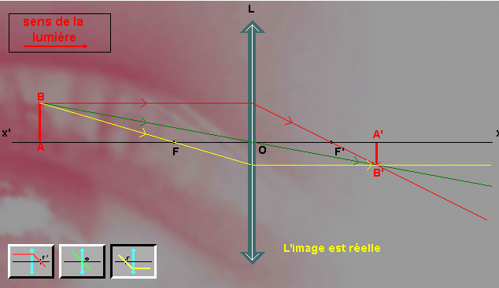
Construction d’une image (L. Convergente), cas 1
Source : UEL
Pour un objet à l’infini, image réelle sur le foyer image de la lentille.

Slide 3
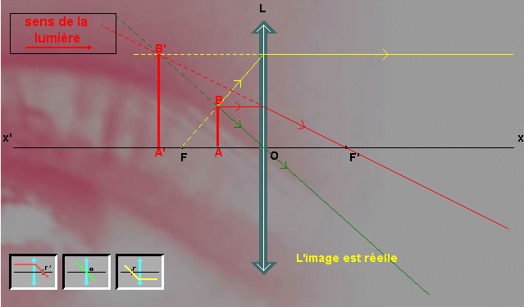
Construction d’une image (L. Convergente), cas 2
virtuelle
Source : UEL

Slide 4
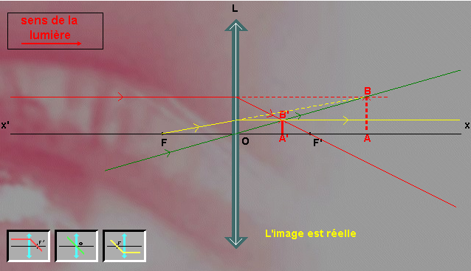
Construction d’une image (L. Convergente), cas 3
Source : UEL

Slide 5
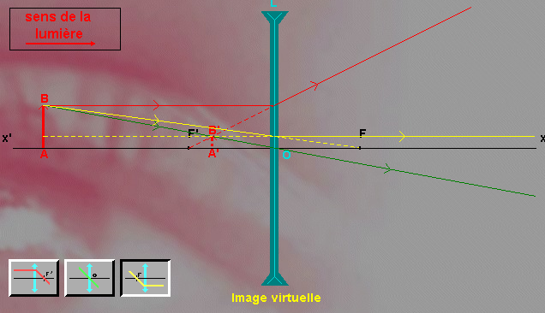
Construction d’une image (L. divergente), cas 1
Source : UEL
Pour un objet à l’infini, image virtuelle sur le foyer image de la lentille.

Slide 6
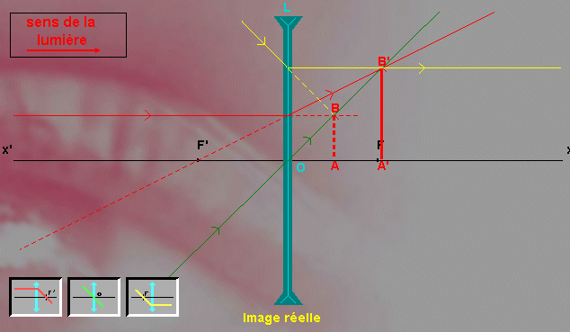
Construction d’une image (L. divergente), cas 2
Source : UEL

Slide 7
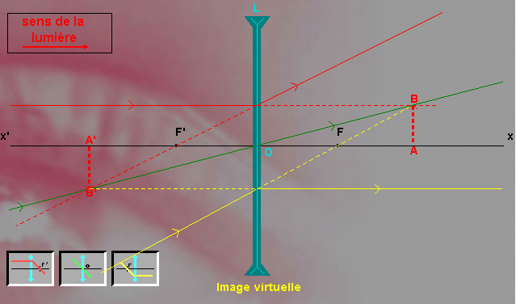
Construction d’une image (L. divergente), cas 3
Source : UEL

Slide 8



Lentilles convergentes / Objet réel
Question 1. Prédire la position et la taille de l'image à l'aide de la relation de conjugaison et de l'expression du grandissement.
$$\frac{1}{\overline{OA}}−\frac{1}{\overline{OA^{′}}}=\frac{1}{\overline{OF}}=−\frac{1}{\overline{OF^{′}}}$$
ou
$$\frac{1}{\overline{OA′}}−\frac{1}{\overline{OA}}=\frac{1}{\overline{OF^{′}}}=−\frac{1}{\overline{OF}}$$
$$γ=\frac{\overline{A^{′}B′}}{\overline{AB}}=\frac{\overline{OA′}}{\overline{OA}}$$

Slide 9

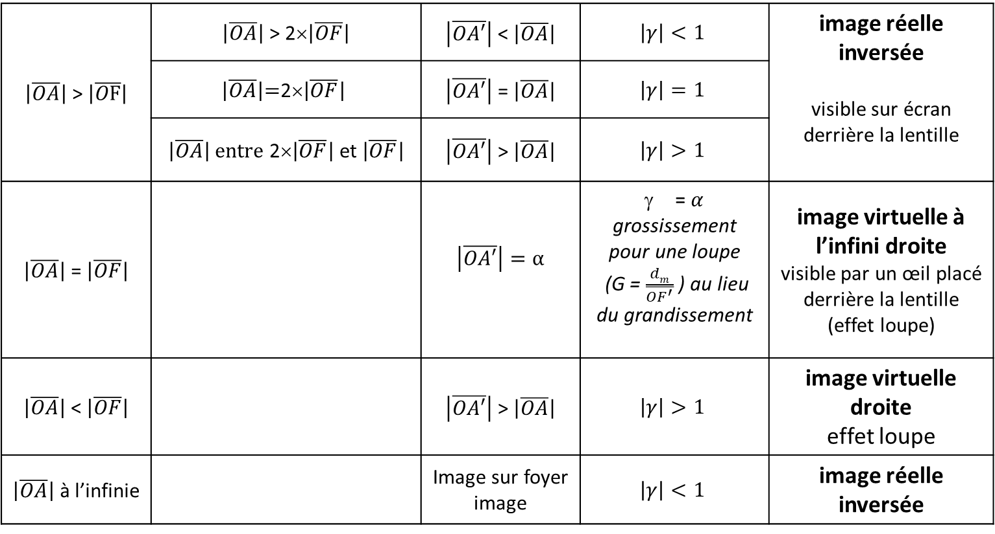


Lentille convergente
$\overline{OF′}$= 3 cm et $\overline{OF}$= - 3 cm
$\left|\overline{OA}\right|$ > $\left|\overline{OF}\right|$ | $\left|\overline{OA}\right|$ > 2×$\left|\overline{OF}\right|$ | $\left|\overline{OA′}\right|$< $\left|\overline{OA}\right|$ | $$\left|γ\right|<1$$ | image réelle inversée visible sur écran derrière la lentille
 | $$\left|\overline{OA}\right|\text{=}\text{2}\text{×}\left|\overline{OF}\right|$$ | $\left|\overline{OA′}\right|$= $\left|\overline{OA}\right|$ | $$\left|γ\right|=1$$
 | $\left|\overline{OA}\right| \text{entre} \text{2}\text{×}\left|\overline{OF}\right|$ et $\left|\overline{OF}\right|$ | $\left|\overline{OA′}\right|$ > $\left|\overline{OA}\right|$ | $$\left|γ\right|>1$$
$\left|\overline{OA}\right|$ = $\left|\overline{OF}\right|$ |  | $$\left|\overline{OA′}\right|=α$$ | = $α$ grossissement pour une loupe (G = $\frac{dm}{\overline{OF^{′}}}$ ) au lieu du grandissement | image virtuelle à l’infini droite visible par un œil placé derrière la lentille (effet loupe)
$\left|\overline{OA}\right|$ < $\left|\overline{OF}\right|$ |  | $\left|\overline{OA′}\right|$ > $\left|\overline{OA}\right|$ | $$\left|γ\right|>1$$ | image virtuelle droite effet loupe
$\left|\overline{OA}\right|$ à l’infinie |  | Image sur foyer image | $$\left|γ\right|<1$$ | image réelle inversée
Objet réel$:\overline{OA}$< 0
Objet virtuel$:\overline{OA}$> 0
Quelque soit la position $\left|\overline{OA}\right|$ |  | $\left|\overline{OA′}\right|$ < $\left|\overline{OA}\right|$ | $$\left|γ\right|<1$$ | image réelle droite

Slide 10



Lentilles divergentes / Objet réel
Question 1. Prédire la position et la taille de l'image à l'aide de la relation de conjugaison et de l'expression du grandissement.
$$\frac{1}{\overline{OA}}−\frac{1}{\overline{OA^{′}}}=−\frac{1}{\overline{OF^{′}}}=\frac{1}{\overline{OF}}$$
ou
$$\frac{1}{\overline{OA′}}−\frac{1}{\overline{OA}}=\frac{1}{\overline{OF^{′}}}=−\frac{1}{\overline{OF}}$$
$$γ=\frac{\overline{A^{′}B′}}{\overline{AB}}=\frac{\overline{OA′}}{\overline{OA}}$$

Slide 11

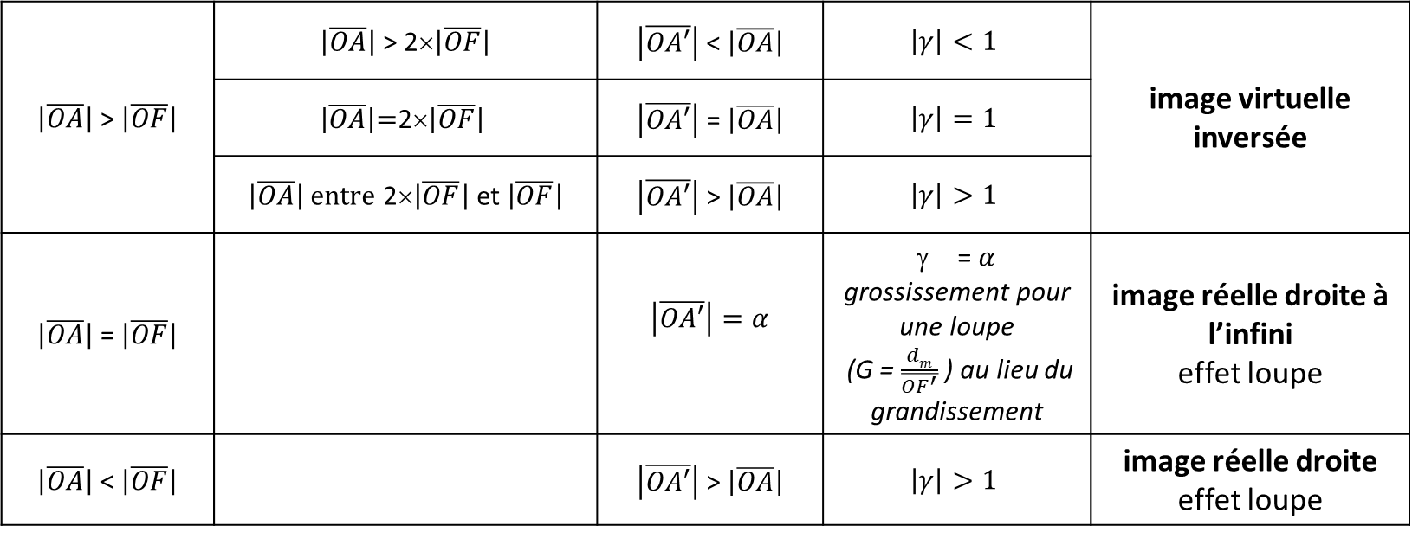

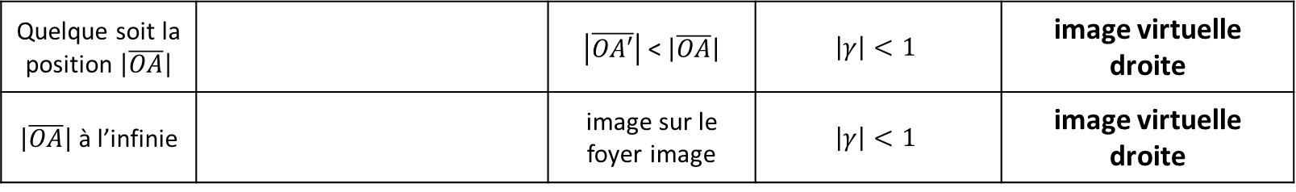

Lentille divergente :
$\overline{OF′}$= -3 cm et $\overline{OF}$= + 3 cm
Quelque soit la position $\left|\overline{OA}\right|$ |  | $\left|\overline{OA′}\right|$ < $\left|\overline{OA}\right|$ | $$\left|γ\right|<1$$ | image virtuelle droite
$\left|\overline{OA}\right|$ à l’infinie |  | image sur le foyer image | $$\left|γ\right|<1$$ | image virtuelle droite
Objet réel$:\overline{OA}$< 0
Objet virtuel$:\overline{OA}$> 0
$\left|\overline{OA}\right|$ > $\left|\overline{OF}\right|$ | $\left|\overline{OA}\right|$ > 2×$\left|\overline{OF}\right|$ | $\left|\overline{OA′}\right|$< $\left|\overline{OA}\right|$ | $$\left|γ\right|<1$$ | image virtuelle inversée
 | $$\left|\overline{OA}\right|\text{=}\text{2}\text{×}\left|\overline{OF}\right|$$ | $\left|\overline{OA′}\right|$= $\left|\overline{OA}\right|$ | $$\left|γ\right|=1$$
 | $\left|\overline{OA}\right| \text{entre} \text{2}\text{×}\left|\overline{OF}\right|$ et $\left|\overline{OF}\right|$ | $\left|\overline{OA′}\right|$ > $\left|\overline{OA}\right|$ | $$\left|γ\right|>1$$
$\left|\overline{OA}\right|$ = $\left|\overline{OF}\right|$ |  | $$\left|\overline{OA′}\right|=α$$ | = $α$ grossissement pour une loupe (G = $\frac{dm}{\overline{OF^{′}}}$ ) au lieu du grandissement | image réelle droite à l’infini effet loupe
$\left|\overline{OA}\right|$ < $\left|\overline{OF}\right|$ |  | $\left|\overline{OA′}\right|$ > $\left|\overline{OA}\right|$ | $$\left|γ\right|>1$$ | image réelle droite effet loupe

Slide 12
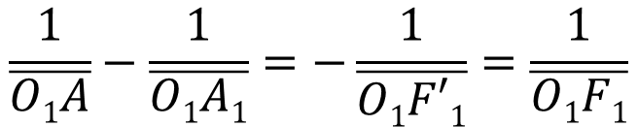
Association de lentilles minces
On suppose dans tout l'exercice que la lumière se propage de la gauche vers la droite. Soit une lentille mince convergente L₁ de distante focale O₁F₁ = - 2 cm et de centre O₁. Un objet AB de hauteur 3 cm est placé à l'abscisse O₁A = -4 cm ; A est situé sur l'axe optique. La lentille L₁ donne de AB une image A₁B₁.
Question 1. Donner la relation de conjugaison qui s'applique dans le cas d'une lentille mince.
$$\frac{1}{\overline{O1A}}−\frac{1}{\overline{O1A1}}=−\frac{1}{\overline{O1F′1}}=\frac{1}{\overline{O1F1}}$$

Slide 13
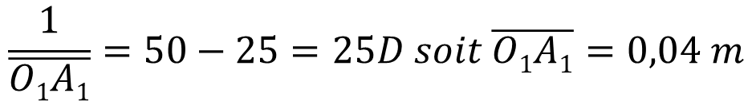
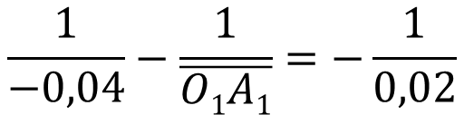
Association de lentilles minces
On suppose dans tout l'exercice que la lumière se propage de la gauche vers la droite. Soit une lentille mince convergente L₁ de distante focale O₁F₁ = - 2 cm et de centre O₁. Un objet AB de hauteur 3 cm est placé à l'abscisse O₁A = -4 cm ; A est situé sur l'axe optique. La lentille L₁ donne de AB une image A₁B₁.
Question 2. On cherche la position de l'image A₁B₁. Pour ce faire, calculer la distance algébrique O₁A₁ . Quelle est la nature de l'image obtenue ?
$$\frac{1}{−0,04}−\frac{1}{\overline{O1A1}}=−\frac{1}{0,02}$$
$$\frac{1}{\overline{O1A1}}=50−25=25D soit \overline{O1A1}=0,04 m$$
Image réelle

Slide 14
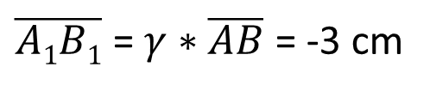
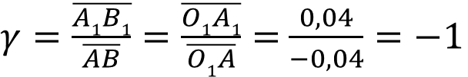
Association de lentilles minces
On suppose dans tout l'exercice que la lumière se propage de la gauche vers la droite. Soit une lentille mince convergente L₁ de distante focale O₁F₁ = - 2 cm et de centre O₁. Un objet AB de hauteur 3 cm est placé à l'abscisse O₁A = -4 cm ; A est situé sur l'axe optique. La lentille L₁ donne de AB une image A₁B₁.
Question 3. Déterminer le grandissement transversal et en déduire la taille de l'image. L'image est-elle droite ou renversée ?
$γ=\frac{\overline{A1B1}}{\overline{AB}}=\frac{\overline{O1A1}}{\overline{O1A}}=$ $\frac{0,04}{−0,04}=−1$
$\overline{A1B1}$ = $γ∗\overline{AB}$ = -3 cm
Image inversée

Slide 15
Association de lentilles minces
Question 4. Construire l'image A₁B₁ de l'objet AB en traçant les trois rayons faisant intervenir le centre optique et les foyers de la lentille.
B
F₁
F’₁
A₁
A
O₁
B₁

Slide 16
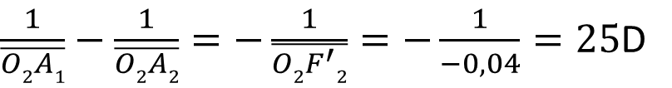
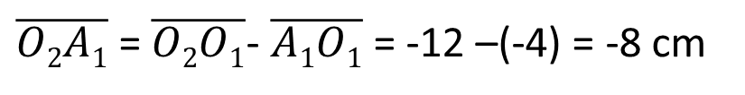
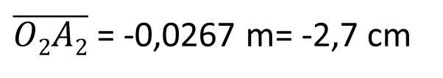
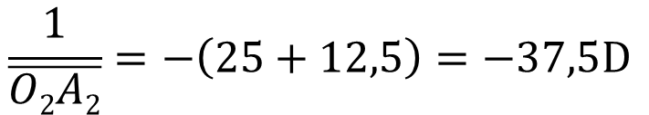
Association de lentilles minces
On place à droite de la lentille L₁, à une distance de 12 cm, une lentille divergente L₂ de distance focale O₂F’₂ = -4cm, de centre optique O₂. La lentille L₂ donne de A₁B₁ une image A₂B₂.
Question 1. Calculer la distance algébrique O₂A₁. A l'aide de la relation de conjugaison, déterminer la distance algébrique O₂A₂. En déduire la nature de l'objet A_{l}B₁ et de l'image A₂B₂.
$\overline{O2A1}$ = $\overline{O2O1}$- $\overline{A1O1}$ = -12 –(-4) = -8 cm
$\frac{1}{\overline{O2A1}}−\frac{1}{\overline{O2A2}}=−\frac{1}{\overline{O2F^{′}2}}=−\frac{1}{−0,04}=25$D
$$\frac{1}{\overline{O2A2}}=−\left(25+12,5\right)=−37,5D$$
$\overline{O2A2}$ = -0,0267 m= -2,7 cm

Slide 17
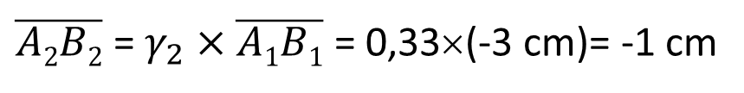
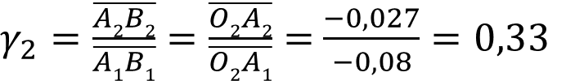
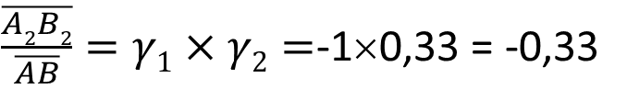
Association de lentilles minces
Question 2. Déterminer le grandissement γ₂, puis le grandissement total des lentilles L₁ et L₂. En déduire la taille de l'image finale de AB.
$γ_{2}=\frac{\overline{A2B2}}{\overline{A1B1}}=\frac{\overline{O2A2}}{\overline{O2A1}}=$ $\frac{−0,027}{−0,08}=0,33$
$\overline{A2B2}$ = $γ_{2}×\overline{A1B1}$ = 0,33×(-3 cm)= -1 cm
Grandissement totale des lentilles :
$\frac{\overline{A2B2}}{\overline{AB}}=γ1×γ2=$-1×0,33 = -0,33
Image diminuée d’un tiers et inversée
L+
L-
B
A₁
F’₂
A₂
F₂
F₁
O₁
F’₁
O₂
A
B₂
B₁

Slide 18
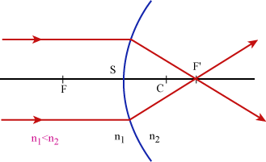
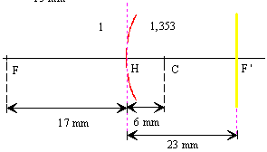
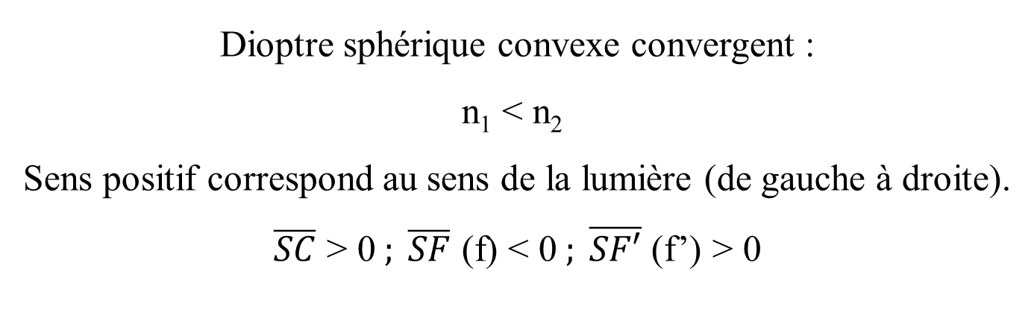
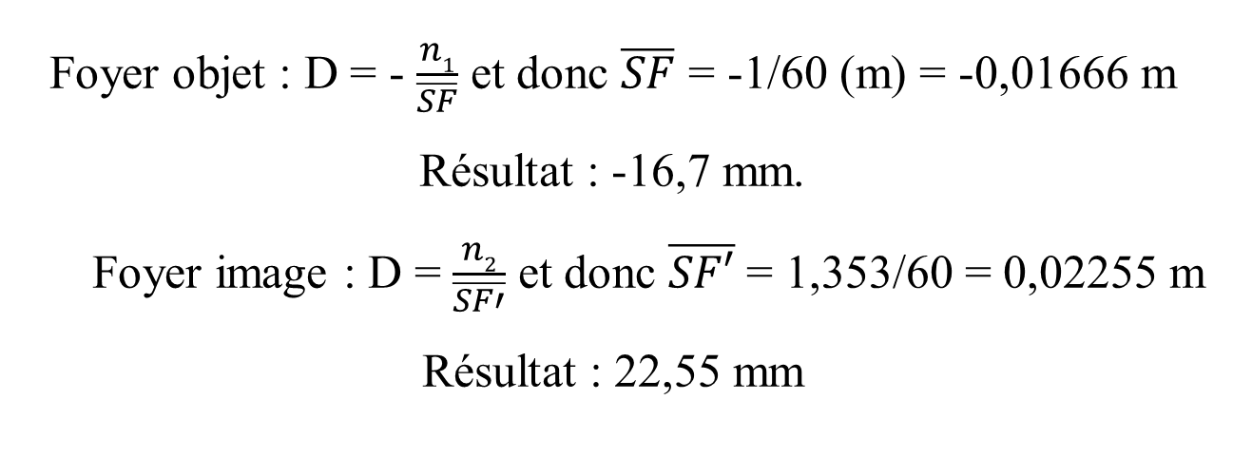
Dioptre sphérique
Un dioptre sphérique convexe, convergent de 60 D, sépare l’air (n_{air} = 1) d’un milieu dont l’indice de réfraction est 1,353.
Question 1. Précisez la position des foyers objet et image de ce dioptre.
Dioptre sphérique convexe convergent :
n₁ < n₂
Sens positif correspond au sens de la lumière (de gauche à droite).
$\overline{SC}$ > 0$; \overline{SF}$ (f) < 0$; \overline{SF′}$ (f’) > 0
Foyer objet : D = - $\frac{n1}{\overline{SF}}$ et donc $\overline{SF}$ = -1/60 (m) = -0,01666 m
Résultat : -16,7 mm.
Foyer image : D = $\frac{n2}{\overline{SF′}}$ et donc $\overline{SF′}$ = 1,353/60 = 0,02255 m
Résultat : 22,55 mm
C’est environ le cas de l’œil réduit

Slide 19

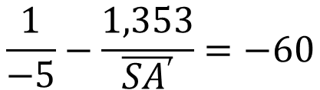
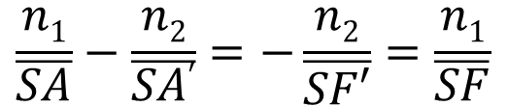
Dioptre sphérique
Question 2. Précisez la position de l’image d’un objet positionné à 5 m du dioptre.
Rappel des formules du dioptre :
$$\frac{n1}{\overline{SA}}−\frac{n2}{\overline{SA′}}=−\frac{n2}{\overline{SF′}}=\frac{n1}{\overline{SF}}$$
$$\frac{1}{−5}−\frac{1,353}{\overline{SA′}}=−60$$
$$\overline{SA′} =22,6 mm$$
L’image est donc sur le foyer image (pour l’œil, sur la rétine).

Slide 20
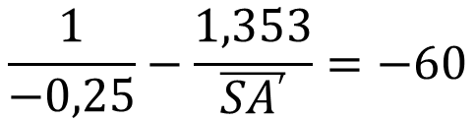
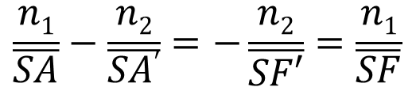

Dioptre sphérique
Question 3. Précisez la position de l’image d’un objet positionné à 0,25 m du dioptre.
Rappel des formules du dioptre :
$$\frac{n1}{\overline{SA}}−\frac{n2}{\overline{SA′}}=−\frac{n2}{\overline{SF′}}=\frac{n1}{\overline{SF}}$$
$$\frac{1}{−0,25}−\frac{1,353}{\overline{SA′}}=−60$$
$$\overline{SA′} =24,2 mm$$

Slide 21
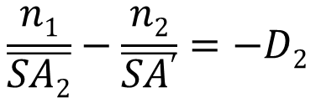
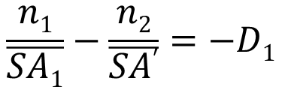
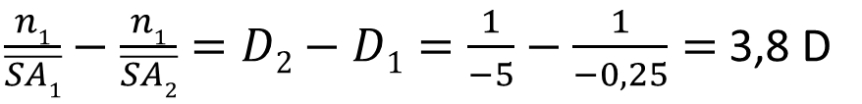
Dioptre sphérique
Question 4. De combien la puissance doit augmenter pour maintenir l’image au même niveau que l’objet à 5 m (cas a) pour un objet à 25 cm (cas b)
$$\frac{n1}{\overline{SA1}}−\frac{n2}{\overline{SA′}}=−D1$$
$$\frac{n1}{\overline{SA2}}−\frac{n2}{\overline{SA′}}=−D2$$
$\frac{n1}{\overline{SA1}}−\frac{n1}{\overline{SA2}}=D2−D1=\frac{1}{−5}−\frac{1}{−0,25}=$3,8 D

Slide 22
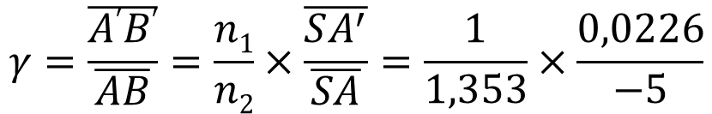
Dioptre sphérique
Question 5. A une distance de 5m, quelle est la taille de l’image pour un objet de 1,20 m de haut.
$$γ=\frac{\overline{A′B′}}{\overline{AB}}=\frac{n1}{n2}×\frac{\overline{SA^{′}}}{\overline{SA}}=\frac{1}{1,353}×\frac{0,0226}{−5}$$
$\overline{A′B′}$ = $γ×\overline{AB}$ = -0,00334×1,20 m = -0,004 m (-4 mm)

